Slide 1
YÜZ TANIMA
Fatih SÜMBÜL

Slide 2
YÜZ TANIMA NEDİR
Yüz tanıma “biyometri” adı verilen yöntemin parçalarından biri. Dolayısıyla, öncelikle biyometrinin ne olduğunu açıklamamız gerekiyor.
Kişiyi otomatik tanıma amacıyla insan gözündeki, parmak izindeki, yüzündeki, sesindeki, yürüyüş stilindeki çeşitli kişisel özelliklerinin türlü uygulamalarla sayısal verilere dönüştürülmesi dalına biyometri denir.

Slide 3
Yüz tanıma yüz özelliklerine bağlı insan tanıma, diğer bir deyiş ile “yüz bulma ve yüz tanıma ”dır.
Yüz tanıma sisteminin çalışma prensibini üç temel adımda özetlersek; - Kişi tanılama: Bir nüfus dağarcığı içinde bir kişinin kim olduğunu anlamak. - Kişi doğrulama: Belirli bir kimlik savıyla başvuran kişinin savının doğru olup olmadığını anlamak. - Kişi onaylama: Kişinin önceden kayıtlı kişi olup olmadığını, kayıtlı ise bu kaydın güncellenmesini sağlamak.

Slide 4
Yüz Tanıma Çalışma Prensibi

Slide 5
Yüz Tanıma Modelleri
Turk ve Pentland’ın Özyüz (Eigenface) modeli : Biyolojik yüz tanıma sistemleriyle tutarlı olma iddiası taşıyan ilk yüz tanıma modeli
Elastik Çizge (Elastic Graph) modeli : Bu modelde Gabor dalgacıkları ile yüzlerden öznitelikler çıkartılmak suretiyle tanıma yapılır. Ramasubramanian ve Venkatesh. yüz imgelerine ayrık kosinüs değişimi (discrete cosine transform, DCT) uygulamışlardır. Özelliklede Biyometrik tabanlı kimliklendirme sivil toplumda veya yasal düzenleme bulunan alanlarda kullanılır.
Biyometrik Tabanlı Tanımlama Modeli : İnsanın görsel olarak karşısındakini tanımada kullandığı en yaygın yöntem, yüztanıma yöntemidir.

Slide 6
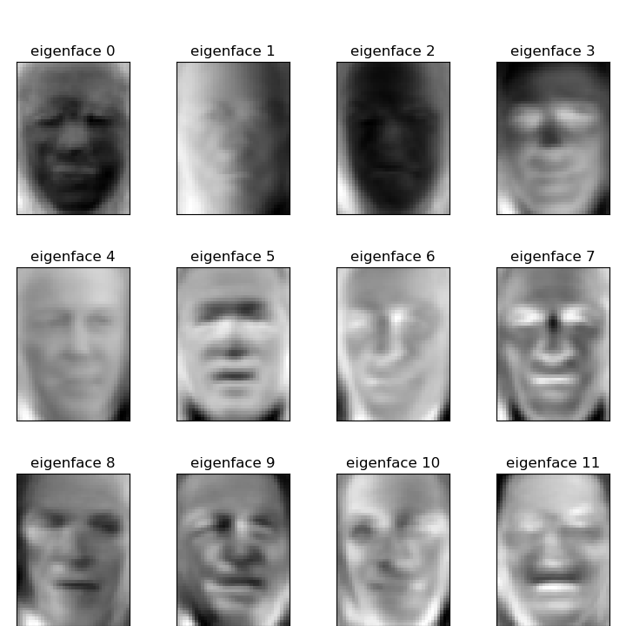
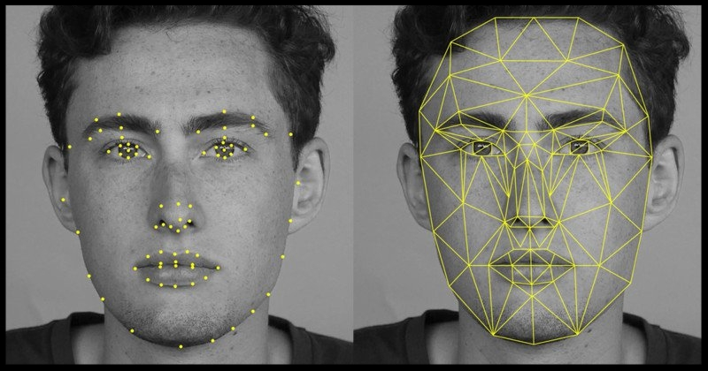
ELASTİK ÇİZGİ MODEL
EIGENFACE MODEL

Slide 7
Yüz Tanıma Sisteminin Kullanım Alanları
Personel Devam Kontrol Sistemi
Erişim Kontrol – Geçiş Kontrol Sistemleri
Yemekhane Kontrol Sistemi
Üye Takip Sistemi
Öğrenci Takip Sistemi
Face ID

Slide 8
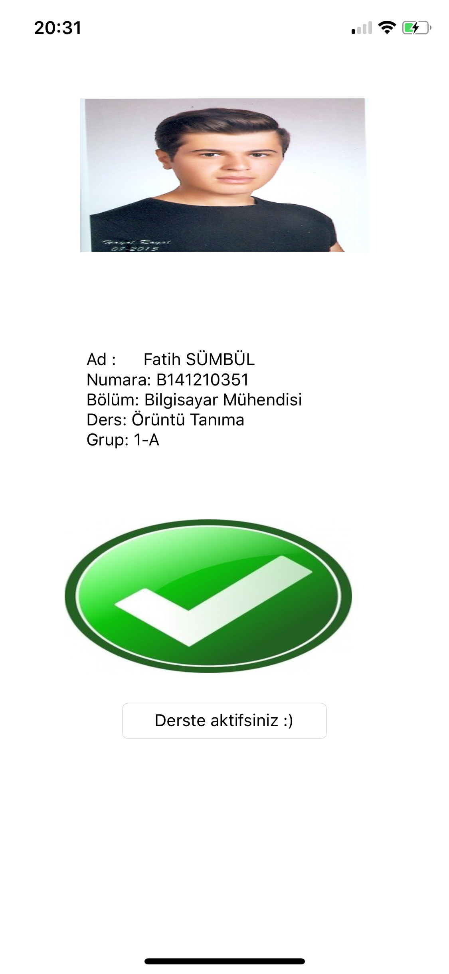
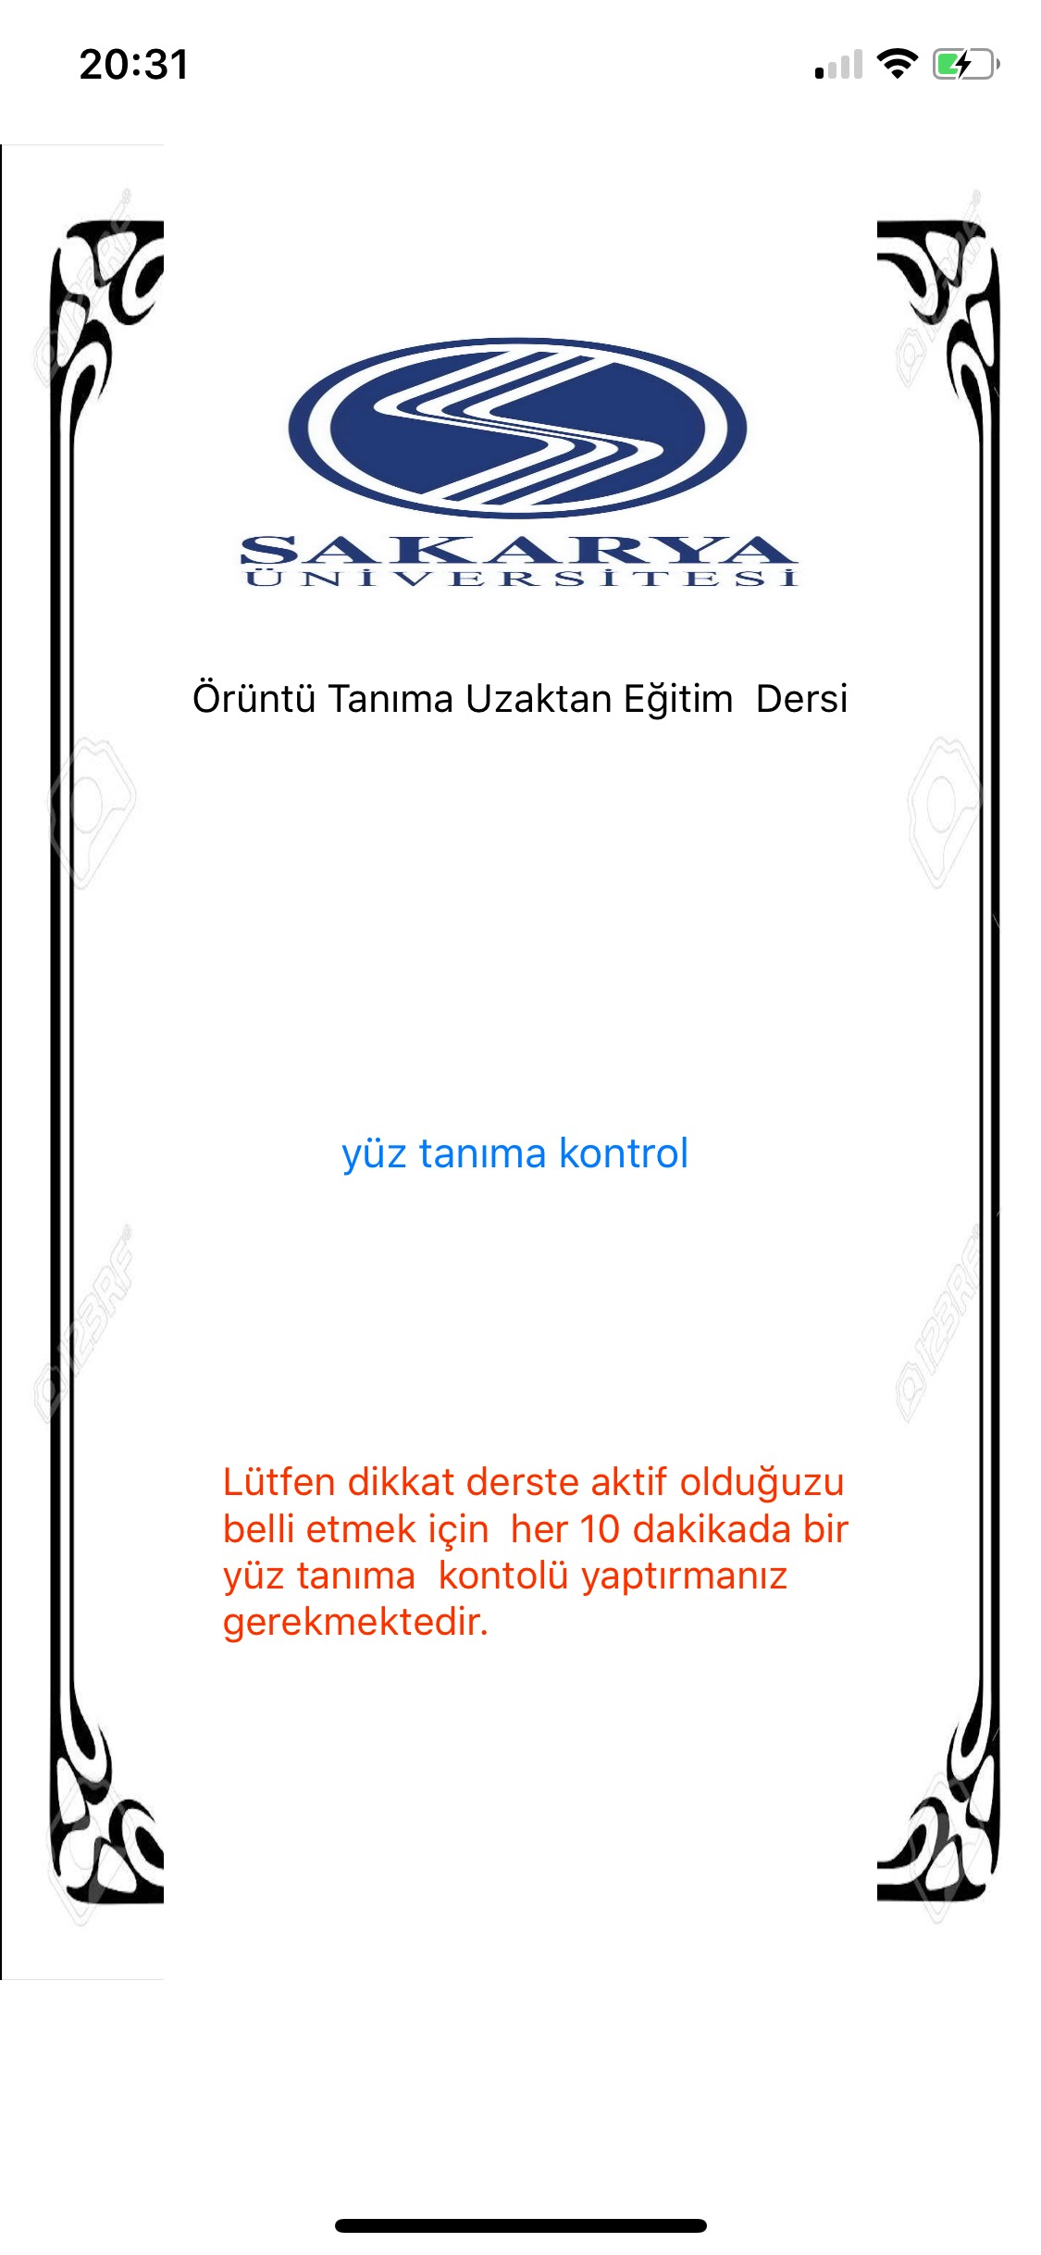
Gelecekte Hayatımıza Yön Verecek Yerlerden Bir Örnek Olan FaceID Ios Projesi
Örneğin uzaktan eğitim dersinde öğrencinin dersin başında olup olmadığını aralıklı bir şekilde yüz tanıma sistemlerinden biri olan FaceID ile kontrol edebiliriz.

Slide 9
Yüz Tanıma Sistemlerinde Kullanılan Algoritmalar
PCA
ICA
LDA
EP
EBGM
KERNEL METOD
Trace Transform…

Slide 10
Principal component analysis (PCA) Temel Bileşen Analizi
Boyut azaltmak ve görüntüler arasındaki temel farklılıkları çıkarmak için kullanılan bir yöntemdir.
Görüntüler yüksek boyutsal korelasyonlu verilerdir.
PCA'nın amacı, orijinal veri kümemize mümkün olduğunca değişkenlik kazandırarak verilerin boyutsallığını azaltmaktır.
PCA'da görselleştirme olarak ara aşamaları görebilirsiniz.
Bu aşamalar öz değer (eigen value) ve öz vektöre (eigen vector) dayanır.

Slide 11
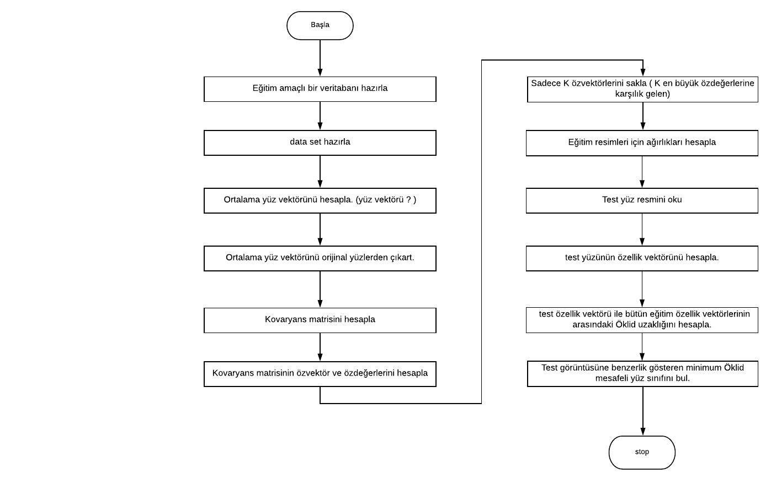
Yüz Tanımada PCA Kullanımı

Slide 12
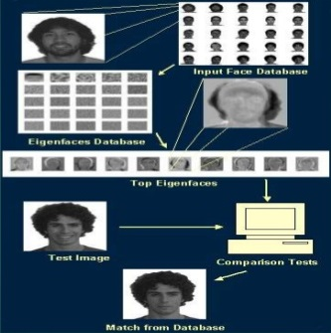
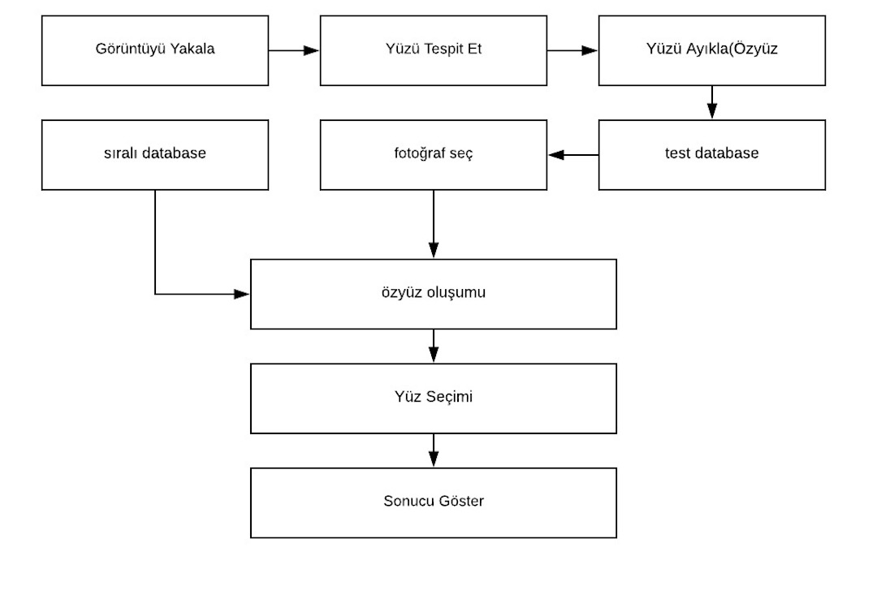
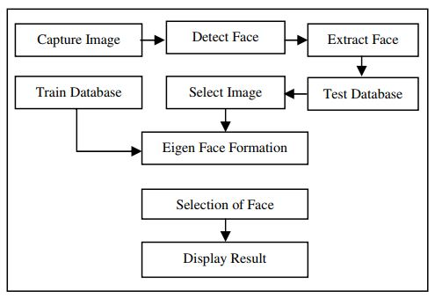
PCA Algoritmasi Örnek Kullanımı :
Sistemin Çalışma Yapısı

Slide 13
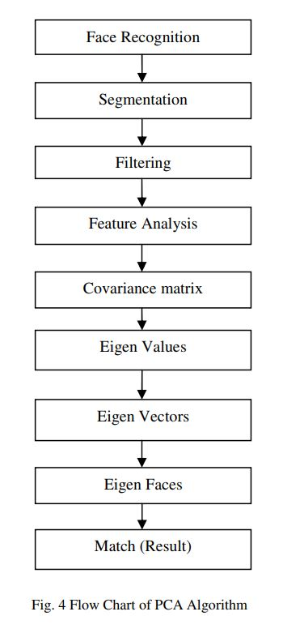
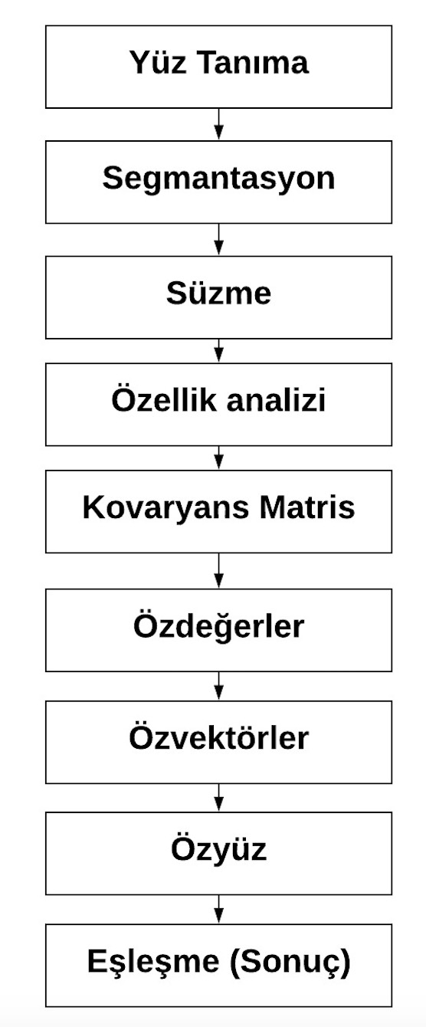
Örnekte Kullanılan PCA algoritması

Slide 14
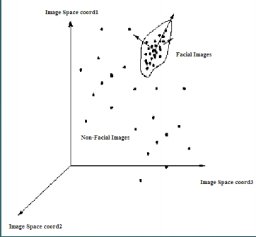
Principal Component Analysis
Bir yüzün A N x N piksel görüntüsü, bir vektör olarak temsil edilir ve N2 boyutlu görüntü uzayında tek bir nokta kaplar.
Genel konfigürasyonda yüzlerin benzer görüntüleri bu dev görüntü alanında rasgele dağıtılmayacaktır.
Bu nedenle, bunlar düşük boyutlu bir alt uzay ile tanımlanabilir.
Yüzler için PCA'nın temel fikri:
Tüm görüntü uzayında yüz görüntülerinin çeşitlenmesi için en iyi hesaplanan vektörleri bulmak.
Bu vektörlere öz vektörler denir.
Bir yüz alanı oluşturun ve görüntüleri bu yüz alanına (eigenfaces) yansıtın.

Slide 15
Resim Temsili
Özyüz yaklaşımında N * N boyutundaki m görüntülerin eğitim seti, N² boyutu vektörleri ile temsil edilmektedir.
1
2
3
3
-1
2
4
5
1
1 | 2 | 3
3 | -1 | 2
4 | 5 | 1
3x3
9x1

Slide 16
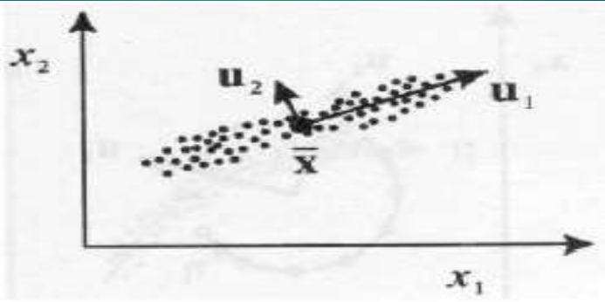
Geometrik Yorumlama
PCA verileri, verilerin en çok değiştiği yönergeler boyunca projelendirir.
Bu yönler, en büyük öz değerlere (eigen values) karşılık gelen kovaryans matrisinin öz vektörleri (eigen vectors) tarafından belirlenir.
Öz değerlerin(eigen values) büyüklüğü, öz vektör (eigen vectors) yönleri boyunca verilerin varyansına karşılık gelir.

Slide 17
EIGENFACES(ÖZYÜZ) ALGORİTMASI
Özyüz yaklaşımı, yüksek boyutlu verilerin PCA kullanılarak daha düşük boyutta simgelenebilmesi için, iki boyutlu matrislere uyarlanmış özel bir uygulamadır.
Veri tabanındaki görüntülere ait kovaryans matrisinin ve bu kovaryans matrisine ait özvektörlerin elde edilmesi gerekmektedir.

Slide 18
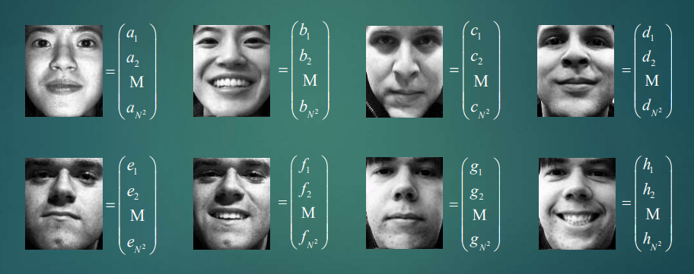
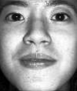
EIGENFACES ALGORİTMASI
Veritabanı

Slide 19
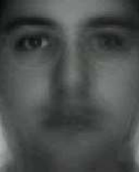
EIGENFACES ALGORİTMASI
Veri tabanındaki tüm görüntülerden ortalama görüntü vektörü bulunmaktadır
a₁ | + b₁ | + L | + h₁
a₂ | + b₂ | + L | + h₁
M | M |  | M
a_{N²} | +b_{N²} | + L | +h_{N²}
r
m
= 1/M
, Örneğin M = 8
N:Piksel sayısı M:Görüntü sayısı

Slide 20
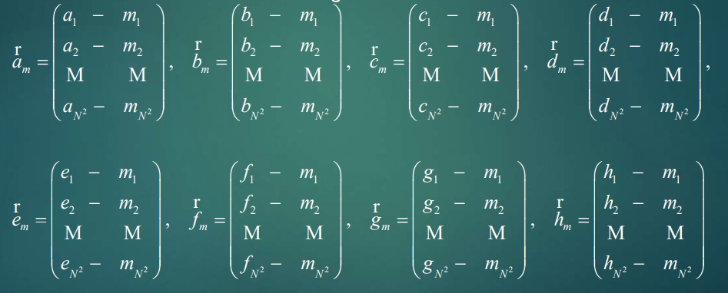
EIGENFACES ALGORİTMASI
Ortalama görüntü vektörünün, her bir görüntü vektöründen çıkarılması ile sıfır ortalamaya sahip bir veri tabanı matrisi (A) elde edilmiş olur

Slide 21
EIGENFACES ALGORİTMASI
A: N² x M boyutundaki görüntü veri tabanı matrisini ifade eder.
Elde edilen görüntü veri tabanından özyüzlerin elde edilebilmesi için A matrisinden kovaryans işlemi gerçekleştirilmektedir
r
a_{m}
r
b_{m}
r
c_{m}
r
d_{m}
r
e_{m}
r
f_{m}
r
g_{m}
r
h_{m}
A =
C = AA^{T}
C:Kovaryans matrisi

Slide 22
EIGENFACES ALGORİTMASI
Elde edilen kovaryans matrisinin boyutu, görüntü vektörünün uzunluğu ile ilişkilidir. N²‘lik görüntü vektörlerinden elde edilecek olan kovaryans matrisi N² x N² boyutundadır. Resim vektör boyutunun, toplam görüntü sayısından fazla olduğu koşulda (N² >>M), bu büyüklükteki bir matrisin elde edilmesi, özdeğer ve özvektörlerinin oluşturulması oldukça güçtür.
N² x N² ‘lik kovaryans matrisinden elde edilecek olan N² adet özvektörden sadece M-1 tanesi anlamlı olacaktır.
Oluşturulan diğer özvektörler, sıfır değerine sahip özdeğerlere karşılık gelmektedir.
Bu nedenle, N² x N² boyutundaki bir matrisin çözülmesi yerine M x M boyutundaki matrisin elde edilmesi ve işlenmesi daha anlamlı olacaktır.

Slide 23
EIGENFACES ALGORİTMASI
Kovaryans matrisin daha küçük boyutta elde edilmesi için;
L matrisinin özvektörlerine Vi diyelim.
L = A^{T}A
U = AV_{i}
U: C matrisinin özvektörleri

Slide 24
EIGENFACES ALGORİTMASI
Böylece L’den elde ettiğimiz özvektörler A matrisi ile çarpılarak istenen özvektörlere ulaşılmış olacaktır
Bu sayede işlem yükü, N² x N² ‘lik kovaryans matrisi elde etmekten, M x M‘ lik kovaryans matrisi oluşturmaya indirgenmektedir.
Ortaya çıkan M tane özvektörden M‘ kadar olanı, uzay enerjisini en iyi görüntüleyecek şekilde, özyüz değerlerine göre saklanmaktadır

Slide 25
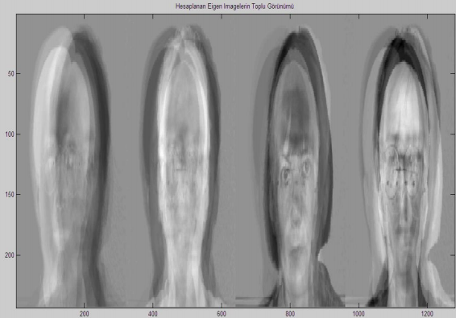
EIGENFACES ALGORİTMASI
En büyük özdeğere sahip ilk dört özyüz

Slide 26
EIGENFACES ALGORİTMASI
Oluşturulan özvektörler, özyüz; özyüzlerin oluşturduğu matris ise görüntü uzayı olarak ifade edilmektedir
Tanımlamanın yapılabilmesi için, her bir görüntünün, görüntü uzayı üzerindeki izdüşümünün bulunması ve ağırlık vektörünün oluşturulması gerekmektedir
Ağırlık vektörleri her bir görüntü için veri tabanında, Ω matrisinde saklanmaktadır.Ω matrisi, tanımlama için esas olan ağırlık matrisidir.
ω_{k} = v_{k}^{T} A (ω :ağırlık vektörü (1xM) k : 1,2….M )
Ω = [ω₁^{T} ω₂^{T} ... ω_{M}^{T} ] (Ω : ağırlık matrisi (MxM))

Slide 27
Kaynakça
http://www.isroset.org/pub_paper/IJSRCSE/1-ISROSET-IJSRCSE-162.pdf
http://www.acikarsiv.ankara.edu.tr/browse/24480/AHMET%20YILDIRIM%20ERDOGAN.pdf?show

Slide 28
TEŞEKKÜRLER

